Slide 1

Instruccions per als
Correctors/es
Avaluació 4t d’ESO
Curs 2020-2021

Slide 2
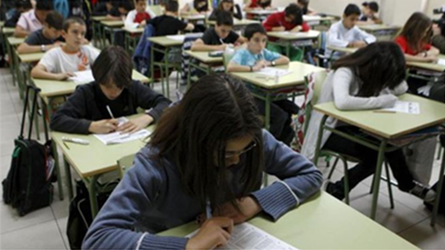
CALENDARI DE LES PROVES
17 de febrer 2021
Competència matemàtica
Competència en llengua castellana
Competència en llengua estrangera
18 de febrer 2021
Competència en llengua catalana
Competència cientificotecnològica
Competència en aranès

Slide 3
ACCÉS A L’APLICACIÓ INFORMÀTICA
Correctors/es de centres públics: Mitjançant les credencials corporatives del GICAR: el NIF i la contrasenya de l’ATRI
Correctors/es de centres concertats, privats o municipals: Heu de demanar la contrasenya al director/a, que la tramitarà mitjançant l’aplicació GUAC (Gestió d’usuaris d’altres centres)
Enllaç d’accés a l’aplicació:
https://aplicacions.ensenyament.gencat.cat/pls/apex/f?p=a4s

Slide 4
NOVETATS DE L’EDICIÓ ANTERIOR
El fulls de resposta oberta de correcció manual es recolliran i es digitalitzaran.
Les correccions es faran en línia a través d’una plataforma web.
La participació activa a les sessions de les comissions d'aplicació de les proves i a les activitats formatives d'aquestes, serà reconeguda com a mèrit de formació.

Slide 5

AVANTATGES
Els correctors no han de desplaçar-se a recollir o retornar els fulls de resposta.
Passat el període de digitalització tindran accés a la plataforma web de correcció.
La plataforma web facilita la tasca de correcció i incrementa la productivitat.

Slide 6
PLATAFORMA WEB DE CORRECCIÓ (I)
Aplicació accessible amb navegador web
Agrupació dels ítems per corregir-ne tots els d’un mateix tipus alhora
Enviament directe de la qualificació. No s’han d’emplenar graelles
Indicació dels criteris de correcció a cada ítem
Ajudes per a la correcció de textos: marques i recomptes de marques automàtics
Avaluació automàtica de les marques d’ortografia

Slide 7
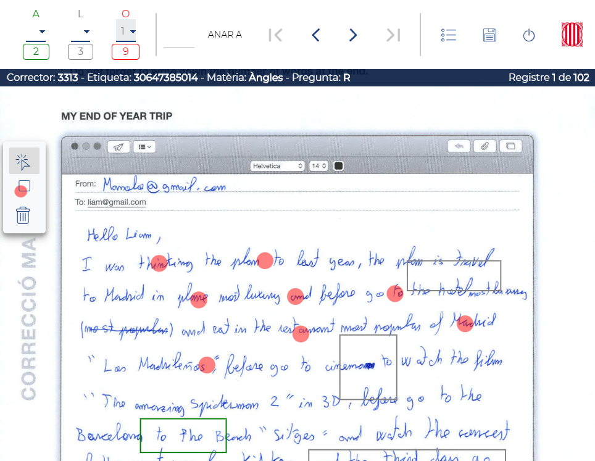
PLATAFORMA WEB DE CORRECCIÓ (II)

Slide 8
PLATAFORMA WEB DE CORRECCIÓ (III)
Disponible l’accés per a la demostració i la comprovació de les seves prestacions i productivitat.
Totalment funcional però no guarda informació.
https://www2.complet.es/engine/P170062JRVY
    usuari: dCAS pass: dCAS
    usuari: dCAT pass: dCAT
    usuari: dANG pass: dANG
    usuari: dMAT pass: dMAT
    usuari: dCIE pass: dCIE

Slide 9
DATES CLAU
APLICACIÓ: 17-18 febrer 2021. Aplicació de les proves als centres
FASE 1: 18 febrer-12 març 2021: Accés a l’aplicació informàtica per a la comprovació de les dades personals, l’obtenció de criteris de correcció i la introducció de l’IBAN si s’escau
FASE 2: 15-26 març 2021. Accés a la plataforma web de correcció mitjançant l’enllaç autoritzat en l’aplicació informàtica del Departament
FASE 3: 5-9 abril 2021. Accés a l’aplicació del Departament per a la confirmació de la minuta i de l’inici del procediment administratiu

Slide 10
FASE 1: Comprovació de l’accés i de les dades
Termini: Des del 18 de febrer al 12 de març de 2021
Accés: Mitjançant les credencials corporatives: el DNI i la contrasenya de l’ATRI
Objectiu: Comprovació de dades personals. En el cas de correctors privats també cal informar del codi bancari IBAN. Obtenció dels criteris de correcció. Resolució d’incidències d’accés
Adreça web:
https://aplicacions.ensenyament.gencat.cat/pls/apex/f?p=A4S

Slide 11
FASE 2: Accés a la web de correcció
Termini: Des del 15 al 26 de març del 2021
Accés: Mitjançant les credencials corporatives: el DNI i la contrasenya de l’ATRI. Apareixerà en el menú una opció amb un enllaç autoritzat a la plataforma web de correcció.
Objectiu: Correcció de les proves fent servir el suport de l’aplicació de correcció
Adreça web:
https://aplicacions.ensenyament.gencat.cat/pls/apex/f?p=A4S

Slide 12
FASE 3: Confirmació de minuta
Termini: Des del 5 al 9 d’abril de 2021
Accés: Mitjançant les credencials corporatives: el DNI i la contrasenya corporativa de l’ ATRI
Objectiu: Confirmació de la minuta i inici del procediment administratiu
Adreça web:
https://aplicacions.ensenyament.gencat.cat/pls/apex/f?p=A4S

Slide 13
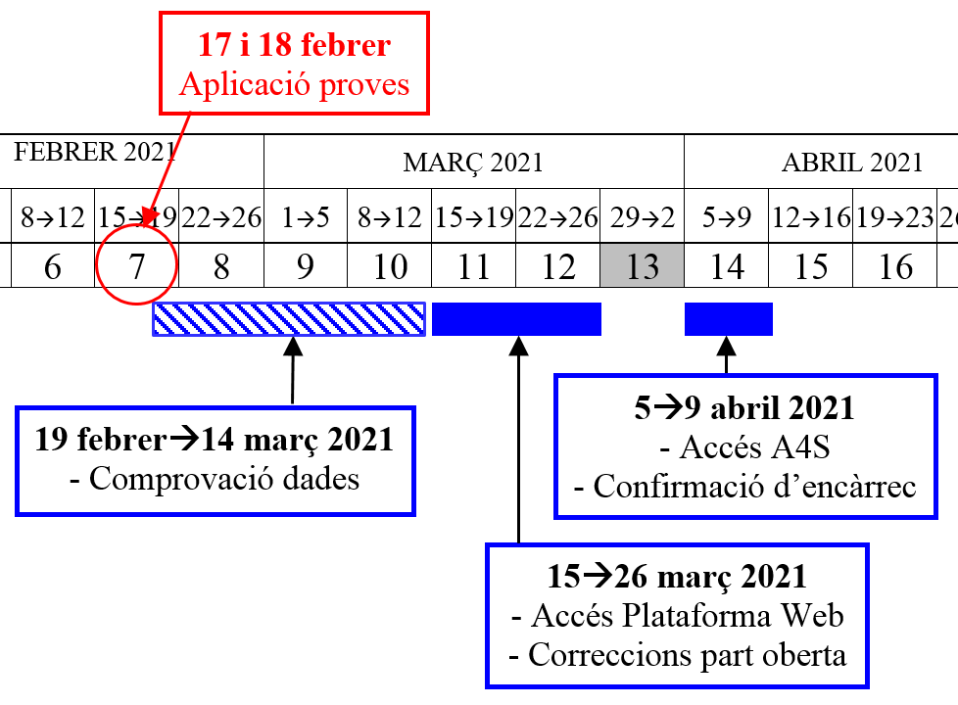
CALENDARI DELS CORRECTORS
18
12

Slide 14
Més informació...
Més informació a la Guia d’aplicació:
docs.consaval.cat

Slide 15


